Slide 1
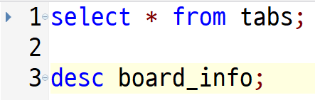
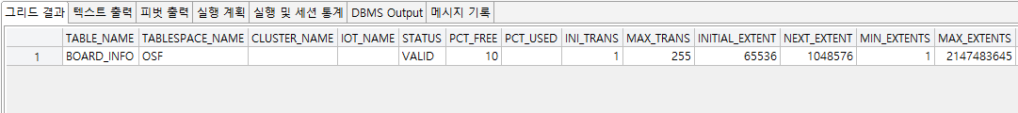
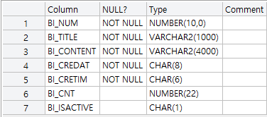
테이블 정보 조회하기

Slide 2
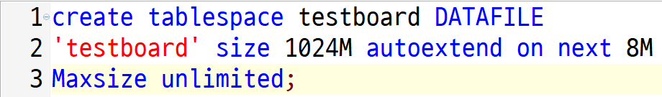


테이블스페이스 만들기
계정 만들기 & 설정
관리자(DBA) 권한 부여

Slide 3
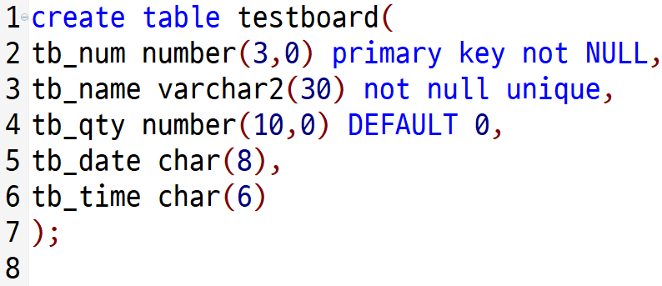

테이블스페이스 만들기(testboard)
구성 : num(기본키, 시퀀스 적용)
이름 : name(유니크, 공백 불가)
수량 : qty(기본 0)
입력일 : date(sysdate, yyyymmdd 포맷)
입력시간 : time(sysdate, 24시간, hhmmss 포맷)

Slide 4

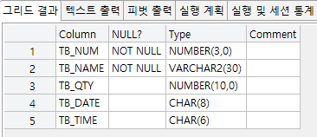

테이블 확인(조회)
시퀀스 생성

Slide 5
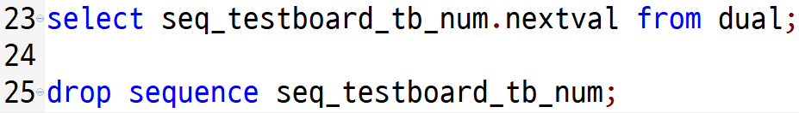



시퀀스 확인 및 삭제

Slide 6
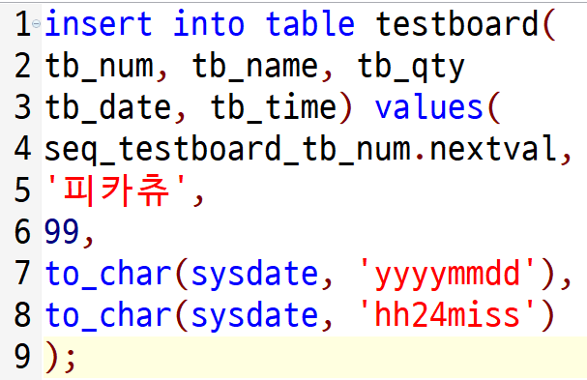
DB 입력(insert) - testboard
tb_num : 시퀀스
tb_date : 시스템 시각, yyyymmdd
tb_time : 시스템 시각, 24시간, hhmmss

Slide 7


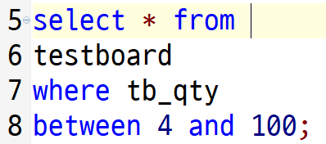


DB 조회(select) - testboard

Slide 8
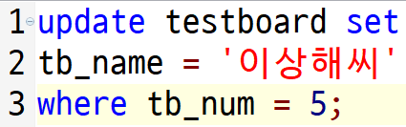

DB 수정(update) - testboard

Slide 9
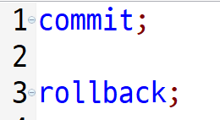
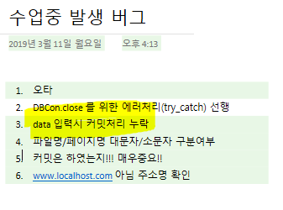
commit / rollback

Slide 10


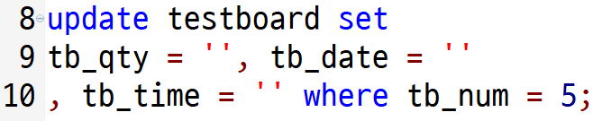

DB 삭제(delete) - testboard

Slide 11

DB 삭제(delete) - testboard

Slide 12


commit / rollback

Slide 13
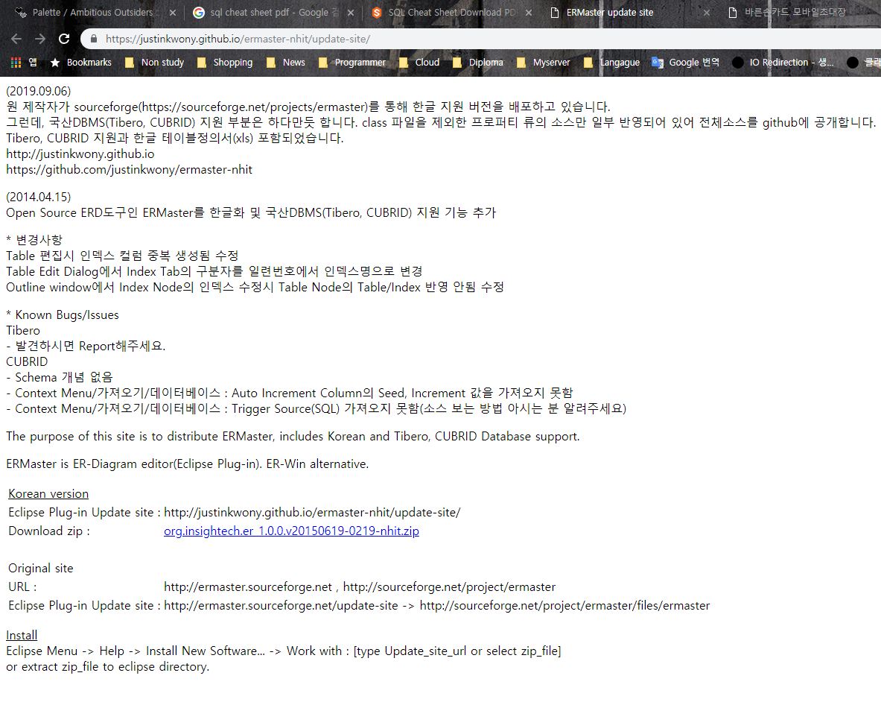


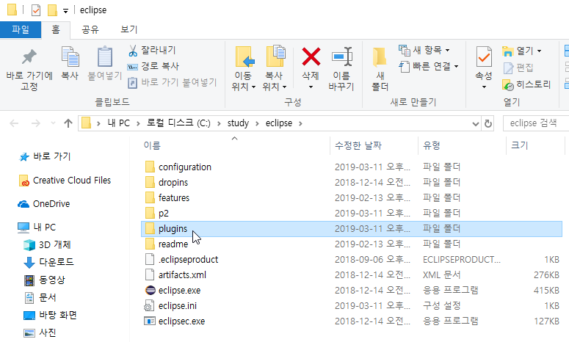
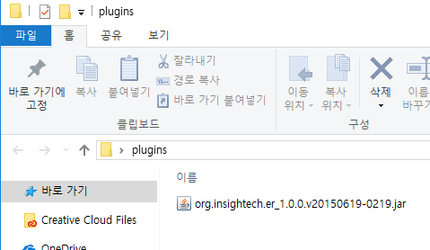
ER Master
다운로드 주소
https://justinkwony.github.io/ermaster-nhit/update-site/

